Slide 1
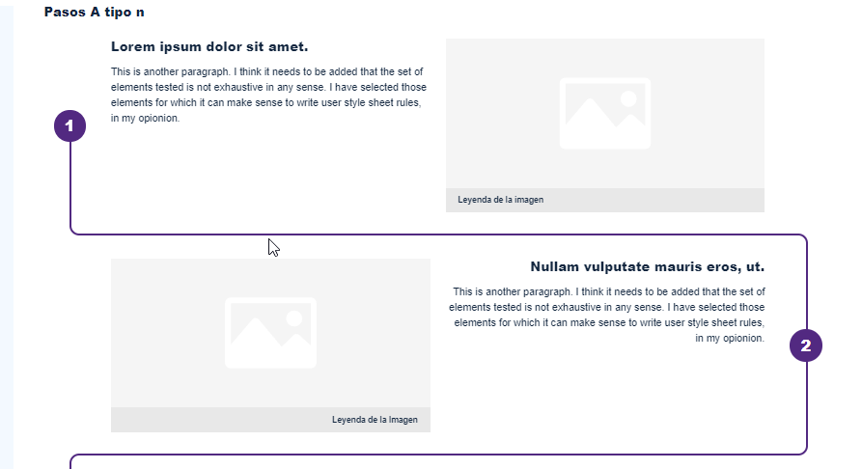
Indicaciones para la producción
DI_CF05_4 Análisis del movimiento
Esquemas pasos tipo A.
En cada uno de los pasos mostrar el texto y una imagen referente al análisis del movimiento

Slide 2

Fuente: https://elements.envato.com/es/schoolboy-cartoon-people-character-constructor-H4XUN2
Indicaciones para la producción
Descanso
El personaje está en su estado de descanso; es decir, se encuentra de pie, pero nunca está ciento por ciento quieto, tiene un movimiento mínimo, sus brazos pueden estar moviéndose lentamente, o su cabeza puede oscilar lentamente o mirar hacia un lado, siempre está expectante para iniciar su movimiento como se detalla en la imagen.
Figura 1
Iddle o descanso

Slide 3
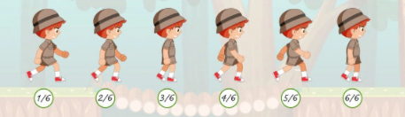
Fuente: https://www.freepik.es/vector-gratis/sabana-sprite-chico-caminando_4613338.htm?query=caminar%20movimiento%20frame
Indicaciones para la producción
Caminar
La acción de caminar es una de las más importantes, pues muestra en movimiento constante al personaje, hay un tipo de caminar estándar, pero cada personaje puede tener su personalidad al momento de moverse: una persona obesa puede tambalearse un poco más hacia los lados, una mujer puede caminar con las piernas más juntas y pasos más cortos, todo depende del tipo de personalidad que se le haya definido al personaje. Con las siguientes imágenes se puede crear un caminar, pero se pueden exagerar sus movimientos para marcar una personalidad.
Figura 2
Walk, Caminar

Slide 4
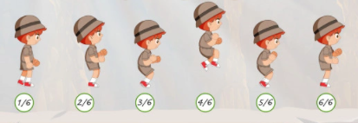
Fuente: https://www.freepik.es/vector-gratis/hoja-sprite-saltando-personaje_4607395.htm?query=caminar%20movimiento%20frame
Indicaciones para la producción
Salto
El salto permite que el personaje se desplace hacia arriba, despegándose del suelo, para poder llegar a otro lado o caer en el mismo punto de origen, esquivar un enemigo, saltar y destruir un npc.
Figura 3
Jump / saltar

Slide 5
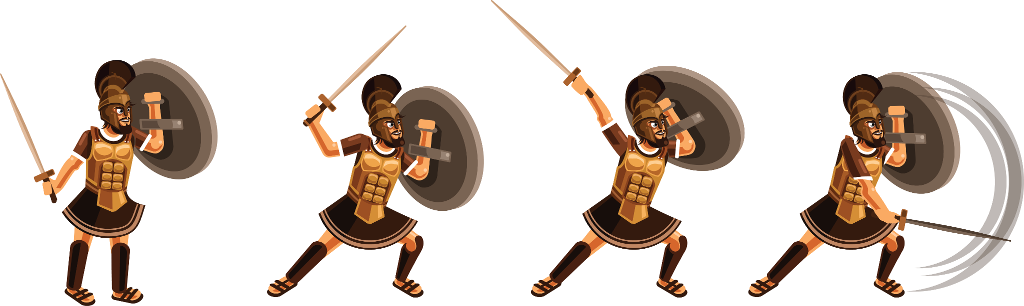
Fuente: https://elements.envato.com/es/warrior-character-graphics-vector-illustration-BJH2JT
Indicaciones para la producción
Attack
Una de las animaciones más usadas, es como el personaje ataca, lanza un golpe o usa una espada. Estos son movimientos que, por lo general, son movimientos rápidos: puede mover las piernas para crear estabilidad en el movimiento y verse natural; es importante siempre llegar al mismo punto de partida.
Figura 4
Ataque espada

Slide 6
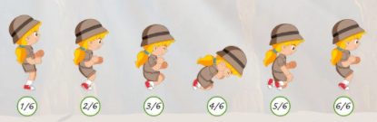
Fuente: https://www.freepik.es/vector-gratis/chica-ducking-sprite-hoja_4452354.htm?query=caminar%20movimiento%20frame
Indicaciones para la producción
Agacharse
La acción de agacharse puede referirse cuando el personaje trata de ocultarse, pasar bajo algo, necesitar recoger algún elemento del suelo. esquivar un golpe, una bala, un npc aéreo, entre muchas más.
Figura 5
Agacharse

Slide 7
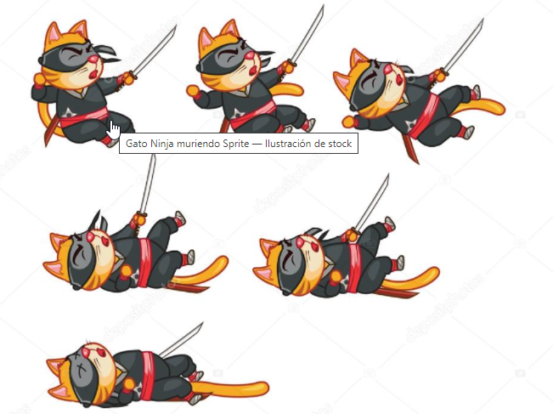
Fuente: https://sp.depositphotos.com/vector-images/secuencia-de-morir.html?qview=58267477
Indicaciones para la producción
Muerte
La muerte del personaje puede pasar porque pisó algún elemento que lo mataba de inmediato o por que le fueron quitando la sangre poco a poco. Aquí se puede mostrar cómo el personaje cae al piso, después de que pierde su vida. Es importante tener como eje principal los pies del personaje, para que, al momento de pasar la animación al motor de juego este caiga correctamente y no se deslice.
Figura 6
Muerte

